Slide 1
음성 AI 전문가 과정 · Day 18 / 40
text 드디어 합격했어요!
model.generate(text, language_id="ko",
exaggeration=0.25 → 1.0)
음높이 폭 … 반음 → … 반음
음절 / 초 … → …
워터마크 Chatterbox 1.0 · F5-TTS 0.0
Day 18
표현형 TTS
같은 문장을 다른 말투로
운율 4요소 · 제어 4방식 → Chatterbox(exaggeration · CFG · 참고 음성) → F5-TTS(flow matching · 길이 식) → 같은 조건 비교 · 워터마크
4주차 M4 · 4시간 · T4 GPU 필수 · 실습 노트북 Part 0 ~ 7
출력 모양 예시 · 숫자는 각자 실행 결과
Notes:
"정말요." "정말요?" "정말요!"를 직접 소리 내어 보여 주며 시작하세요. 글자는 같은데 뜻이 다릅니다. 어제까지는 무엇을 말할지, 오늘은 어떻게 말할지입니다. 수업 시작 전에 T4 런타임 확인과 Part 0 설치를 먼저 시키세요.

Slide 2
0.0 · 오늘 답할 질문
말투는 어떻게 조절하고, 어떻게 재나
1
운율은 무엇으로 이루어지고, 말투를 조절하는 방법은 몇 가지인가?
Part 1
2
Chatterbox는 어떤 순서로 글자를 소리로 바꾸나? 한국어 숫자는?
Part 2
3
exaggeration과 cfg_weight는 모델 안 어디에서 무엇을 하나?
Part 3
4
말투가 바뀐 것을 숫자(반음 · 음절/초)로 어떻게 재나?
Part 3
5
참고 음성은 무엇을 옮기고, 무엇을 조심해야 하나?
Part 4
6
F5-TTS는 길이를 어떻게 정하고, 두 모델은 어떻게 비교하나?
Part 5 ~ 6
음성 AI 전문가 과정 · Day 18
Notes:
여섯 질문에 한 문장씩 답하고, Part 3 exaggeration 표와 Part 6 비교표를 제출하면 오늘 목표 달성입니다.

Slide 3
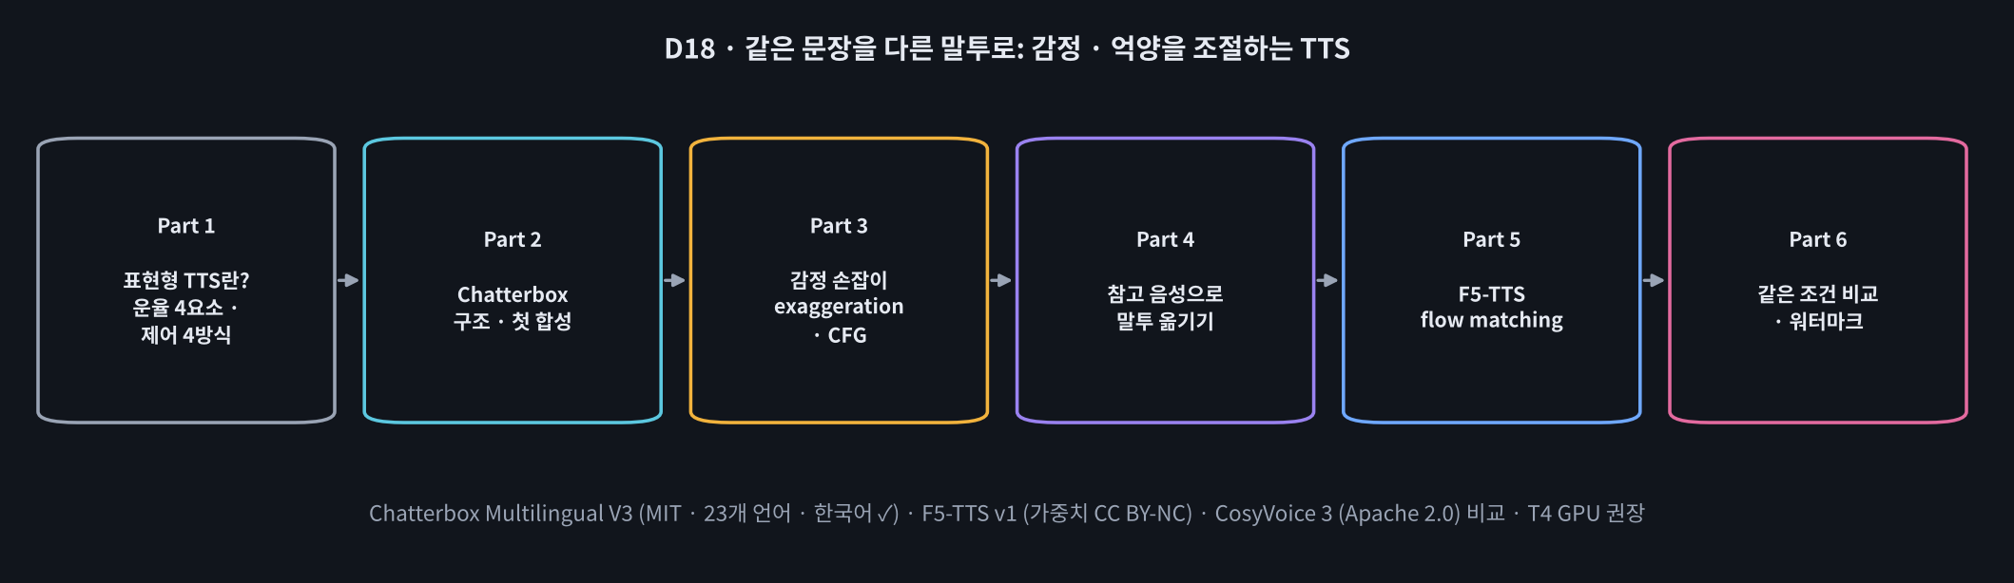
0.0 · 오늘의 흐름
▶ 애니메이션 D18-1 오늘의 흐름
조절하고 → 재고 → 비교한다
교시 | 내용 | 실습
1교시 | 운율 4요소 · 제어 4방식, 설치, Chatterbox 구조 · 첫 합성, 숫자 정규화 | Part 0 ~ 2 · 빈칸 1 · 2
2교시 | exaggeration · CFG, 운율 측정(반음 · 음절/초), 프리셋, 문장 부호 | Part 3 · 빈칸 3 · 4 · 5
3교시 | 참고 음성으로 말투 옮기기 · 언어 섞임, F5-TTS · 길이 식 · nfe_step | Part 4 ~ 5 · 빈칸 6 · 7 · 8
4교시 | 같은 조건 비교(RTF · WER · 화자 유사도 · 워터마크), 모델 선택, 정리 | Part 6 ~ 7 · 빈칸 9 · 노션
음성 AI 전문가 과정 · Day 18
Notes:
모델 내려받기(Chatterbox 약 3 GB, F5 약 1.3 GB)가 있으니 Part 0 설치 직후 Part 2 첫 셀까지 바로 실행하게 하세요. 오늘은 스피커로 같이 듣는 셀이 많습니다.

Slide 4
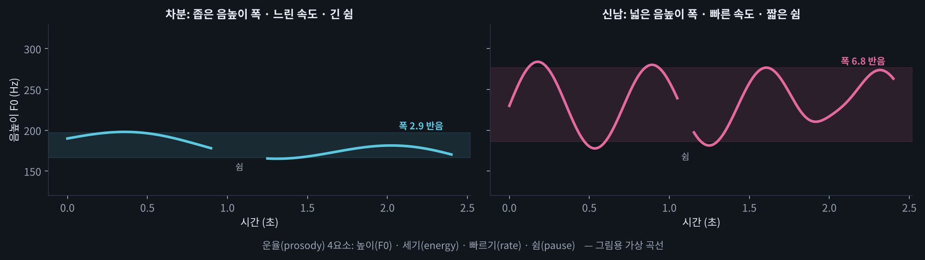
1.1 · 운율(prosody)
높이 · 세기 · 빠르기 · 쉼
요소 | 소리에서 | 오늘 재는 숫자
높이 | F0 (Hz) | 중앙값 · 음높이 폭(반음)
세기 | 소리 크기 | 세기 변화 (dB 표준편차)
빠르기 | 초당 음절 | 음절 / 초
쉼 | 말 사이 침묵 | 무음 비율
🍎 같은 대본, 다른 배우
대본(글자)은 같아도 연기(운율)에 따라 뜻이 달라진다.
음성 AI 전문가 과정 · Day 18
Notes:
같은 문장을 차분하게 / 신나게 읽어 보이고, 무엇이 달라졌는지 학생이 말하게 하세요. 대개 "높낮이", "빠르기", "크기"가 나옵니다. 쉼은 놓치기 쉬우니 짚어 주세요.

Slide 5
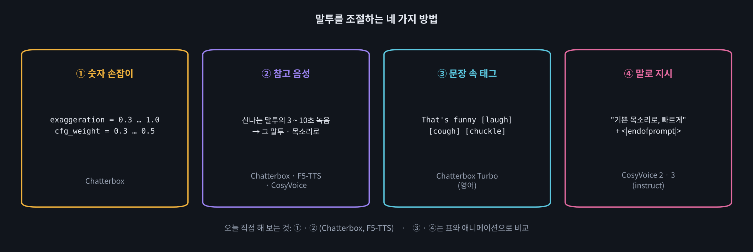
1.2 · 말투 조절 4방식
숫자 · 참고 음성 · 태그 · 말로 지시
용도 | 어울리는 조합
콜센터 안내 | ① 낮은 exaggeration 프리셋 + 결과 캐시
오디오북 | ② 장면별 참고 음성 + ① 미세 조정
게임 캐릭터 | ② 캐릭터 목소리 + ③ 태그(웃음 · 한숨)
▶ 애니메이션 D18-2 말투 조절 4방식
음성 AI 전문가 과정 · Day 18
Notes:
오늘 직접 해 보는 것은 ① · ②입니다. ③ Chatterbox Turbo 태그는 영어 전용, ④ CosyVoice instruct는 전용 환경이 필요해 표와 애니메이션으로 비교합니다.

Slide 6
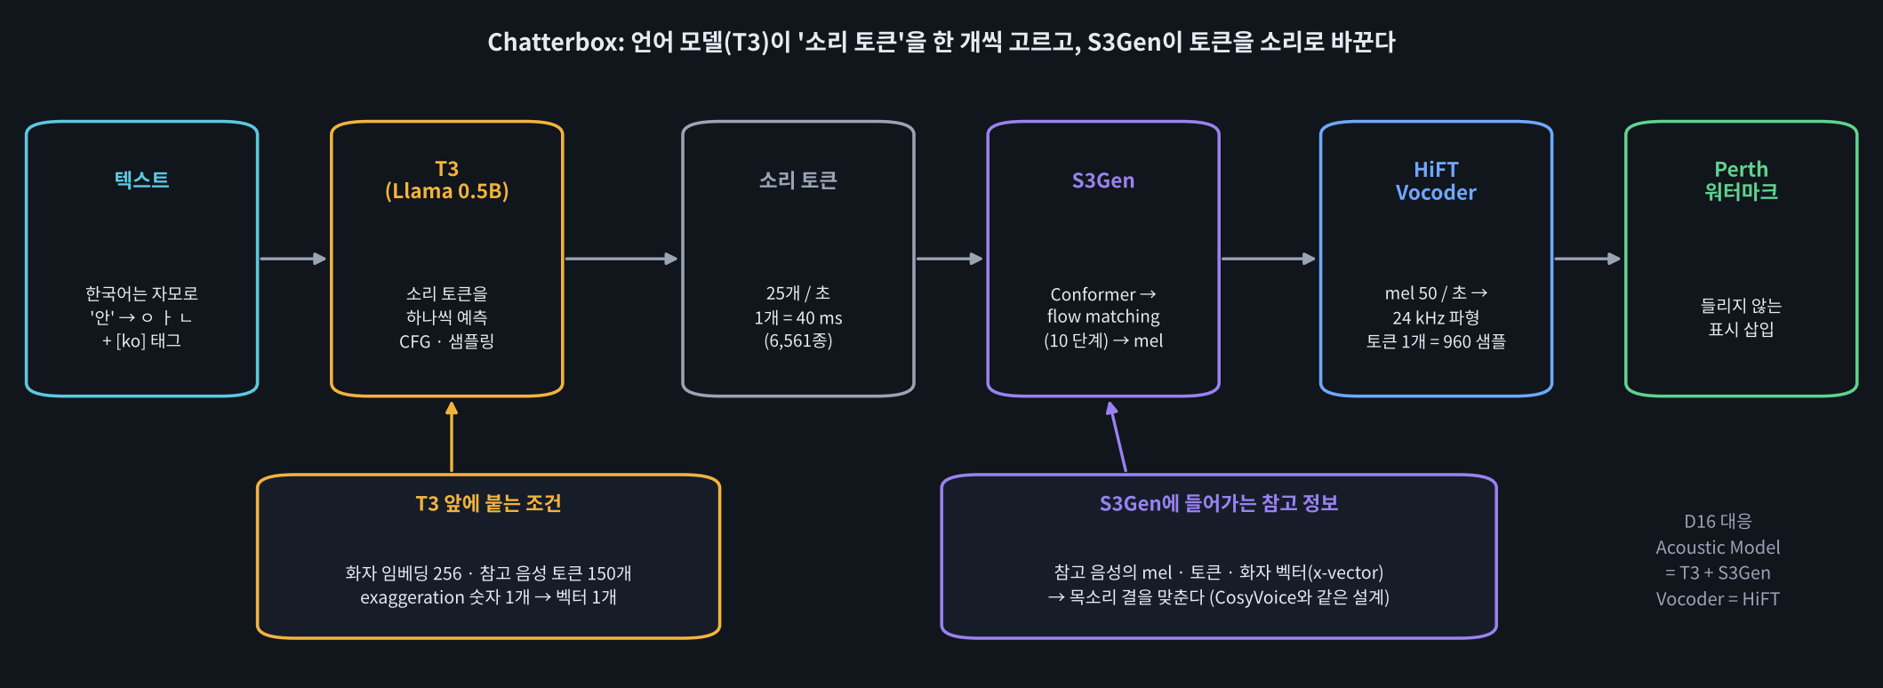
2.1 · Chatterbox 해부
소리 길이(샘플) ≈ 소리 토큰 수 × 960
D16 단계 | Chatterbox | Kokoro (D17)
정규화 + G2P | 부호 정리 + 자모 분해 (숫자 읽기 없음) | misaki
Acoustic Model | T3 (토큰 하나씩) + S3Gen | Predictor + Decoder
길이 결정 | [STOP] (자기회귀) | pred_dur (한 번에)
▶ 애니메이션 D18-3 Chatterbox 해부
음성 AI 전문가 과정 · Day 18
Notes:
T3는 챗봇이 단어를 고르듯 소리 토큰을 하나씩 고릅니다(초당 25개). STOP을 고르면 끝 → 길이가 매번 조금 다름. 뒷부분 S3Gen · HiFT는 CosyVoice의 설계. 마지막에 Perth 워터마크.

Slide 7
2.2 · 첫 합성과 숫자 문제
큰 모델도 숫자 읽기는 앞 처리가 필요하다
model = ChatterboxMultilingualTTS.from_pretrained(
device=DEVICE, t3_model="v3")
wav = model.generate(TEXT1, language_id=____) # 빈칸 1
SAMPLES_PER_TOKEN = SR // ____ # 빈칸 2
# len(wav) == (토큰 수 − 1) × 960
🧩 빈칸 실습 1 · 2
빈칸 1 → "ko"
빈칸 2 → S3_TOKEN_RATE (25)
입력 | 모델이 받는 것 | 결과
3시에 만나요 | [ko] 3 ㅅ ㅣ ㅇ ㅔ … (숫자 그대로) | 삼 시 · 쓰리 시 · 건너뛰기 등 모델 추측
세 시에 만나요 (normalize_ko) | [ko] ㅅ ㅔ ㅅ ㅣ ㅇ ㅔ … | 대체로 바르게 읽음 → CER ↓
이후 모든 한국어 실험은 normalize_ko를 거친 문장을 쓴다
음성 AI 전문가 과정 · Day 18
Notes:
빈칸 1 "ko", 빈칸 2 S3_TOKEN_RATE(25). 다음 실험에서 "3시", "12,500원"을 원문 그대로 / normalize_ko 후로 만들어 Whisper로 받아쓰기 → 대개 정규화 쪽 CER이 낮음.

Slide 8
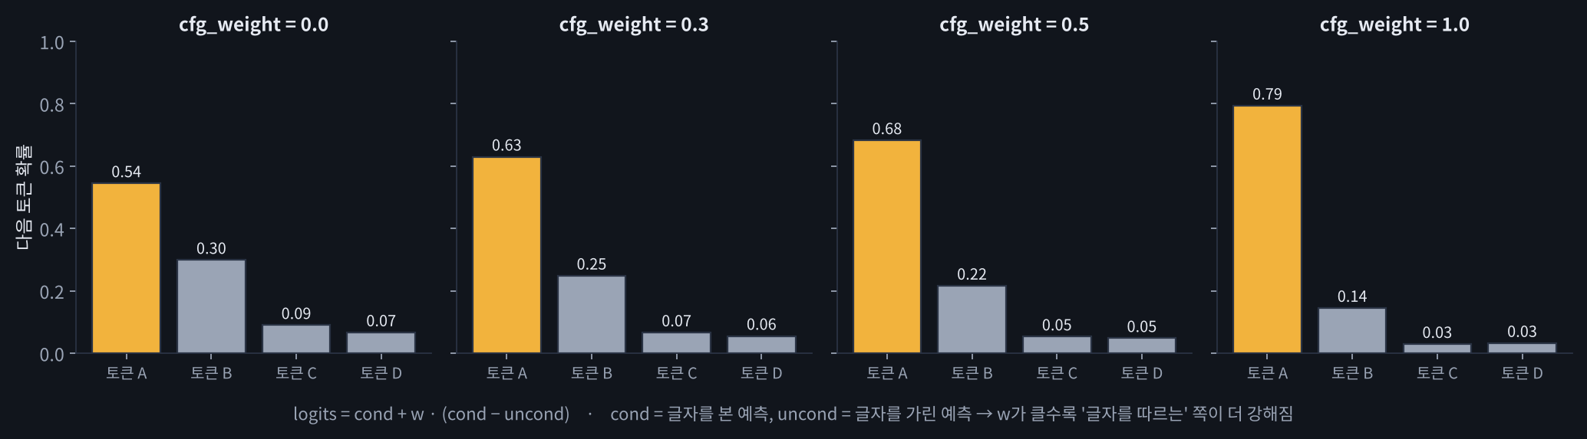
3.1 · 감정 손잡이
logits = cond + w · (cond − uncond)
상황 (README 팁) | exaggeration | cfg_weight
대부분의 문장 | 0.5 | 0.5
극적 · 표현력 | 0.7 이상 | 약 0.3
참고 화자가 말이 빠름 | — | 약 0.3
참고 음성 언어 ≠ 합성 언어 | — | 0
🍎 가이드 멜로디 볼륨
cfg_weight ↑ = 가이드 멜로디를 크게. 정확하지만 개성 ↓
음성 AI 전문가 과정 · Day 18
Notes:
exaggeration은 숫자 하나 → Linear(1 → 1024) → T3 맨 앞 벡터 1개. cfg_weight는 글자를 본 예측과 가린 예측의 차이를 w배 키움. 이미지 생성의 guidance scale과 같은 생각입니다.

Slide 9
3.2 · 운율을 숫자로
반음 = 12 · log₂(f0 ÷ 중앙값)
def cfg_mix(cond, uncond, w):
return cond + w * (____) # 빈칸 3
🧩 빈칸 실습 3 · 4
빈칸 3 → cond - uncond
빈칸 4 → f0v
f0, voiced, _ = librosa.pyin(y16, fmin=65, fmax=500, sr=16000, ...)
st = 12 * np.log2(f0v / np.median(____)) # 빈칸 4
음높이폭 = p90(st) − p10(st)
w | P(토큰 A)
0.0 | 0.54
0.3 | 0.63
0.5 | 0.68
1.0 | 0.79
▶ 애니메이션 D18-8 운율 측정기
▶ 애니메이션 D18-4 CFG 계산기
음성 AI 전문가 과정 · Day 18
Notes:
빈칸 3은 cond − uncond. 빈칸 4는 f0v(유성음 F0). 확인은 150 → 300 Hz chirp: 1옥타브 12반음 중 위아래 10%를 뺀 폭 ≈ 9.6반음. 반음은 비율이라 남녀 비교가 공정합니다.

Slide 10
3.3 · exaggeration 실험과 프리셋
exaggeration은 감정의 크기, 종류가 아니다
exaggeration | 음높이 폭 | 음절 / 초 | 세기 변화
0.25 | 작음 | 느림 | 작음
0.5 | ↑ | ↑ | ↑
0.75 | ↑ | ↑ | ↑
1.0 | 큼 | 빠름 | 큼
PRESETS = {
"차분": dict(exaggeration=0.3, cfg_weight=0.5),
"기본": dict(exaggeration=0.5, cfg_weight=0.5),
"극적": dict(exaggeration=0.8, cfg_weight=____),
}
경향 (실제 숫자는 각자 실행 결과)
🧩 빈칸 실습 5
빈칸 5 → 0.3 (exaggeration ↑ 하면 말이 빨라짐 → cfg ↓)
감정 종류는 문장 내용 · 참고 음성 · 지시로 정한다
음성 AI 전문가 과정 · Day 18
Notes:
실험은 같은 씨앗 · cfg 0.5에서 exaggeration만 0.25 → 1.0. 대체로 음높이 폭 · 세기 변화 · 음절/초가 커짐(실행마다 다름). 빈칸 5는 README 팁 0.3.

Slide 11
3.4 · 문장 부호도 손잡이
마침표 · 물음표 · 느낌표가 억양을 바꾼다
문장 | 끝 0.6초 (반음) | 들리는 느낌
내일 다시 오신다고요. | 내려감 (−) | 확인 · 평서
내일 다시 오신다고요? | 올라감 (+) | 되묻기 · 의문
내일 다시 오신다고요! | 전체 높고 강함 | 놀람 · 강조
🍎 대본의 지시
문장 부호는 배우에게 주는 가장 작은 연기 지시. 모델은 이것을 학습 데이터에서 배웠다.
경향 (실행마다 다름)
TTS 앞 처리에서 문장 부호를 지우면 억양도 사라진다
음성 AI 전문가 과정 · Day 18
Notes:
"내일 다시 오신다고요." / "?" / "!"를 들려주고 끝 0.6초 평균 반음을 비교. 물음표가 대체로 끝이 올라감. 5주차 연결: LLM 답에서 마크다운 기호는 지우되 문장 부호는 남긴다.

Slide 12
4.1 · 참고 음성으로 말투 옮기기
참고 음성은 목소리와 말투를 함께 옮긴다
BUILTIN = copy.deepcopy(model.conds)
def styled(text, ref_path=None, **kw):
if ref_path is None:
model.conds = copy.deepcopy(BUILTIN) ...
return model.generate(text, language_id="ko",
audio_prompt_path=____, **kw) # 빈칸 6
🧩 빈칸 실습 6
빈칸 6 → ref_path
참고 음성에서 | 쓰이는 곳
앞 6초 → 토큰 ≤ 150 | T3 (말투 · 빠르기)
앞 10초 → mel · x-vector | S3Gen (목소리 결)
전체 → 임베딩 256 | T3 (화자)
조건 (exaggeration 0.5 동일) | 결과 경향
기본 목소리 | 기준
차분한 참고 음성 | 음높이 폭 ↓ · 느림
신나는 참고 음성 | 음높이 폭 ↑ · 빠름
▶ 애니메이션 D18-5 참고 음성 → 조건
음성 AI 전문가 과정 · Day 18
Notes:
prepare_conditionals: 앞 6초 → T3 토큰 최대 150개, 앞 10초 → S3Gen, 전체 → 화자 임베딩. 결과가 model.conds에 남아 다음 호출에도 쓰이므로 BUILTIN 복사본으로 되돌립니다.

Slide 13
4.2 · 참고 음성의 언어가 다르면
억양 섞임 → cfg_weight = 0
cfg_weight | 들리는 느낌 | 받아쓰기
0.5 (기본) | 영어식 리듬 · 억양이 묻어날 수 있음 | 평균 CER …
0.0 | 한국어 억양이 더 자연스러운 경향 | 평균 CER …
⚠️ 오늘 참고 음성 규칙
모델이 만든 소리 · 공개 예제 파일 · 본인 목소리만. 다른 사람 목소리는 동의 없이는 금지.
동의 절차와 탐지 기술은 D19.
문장 2개라 CER 차이는 작거나 반대로 나올 수 있음
cfg_weight는 음색이 아니라 글자 따르기 · 말 빠르기에 작용
음성 AI 전문가 과정 · Day 18
Notes:
영어 예제 음성(F5 패키지에 든 공개 파일)으로 한국어를 말하게 합니다. 학생에게 "영어 억양이 덜한 쪽"을 귀로 고르게 한 뒤 CER과 비교. 팁도 내 데이터로 재 보고 받아들입니다.

Slide 14
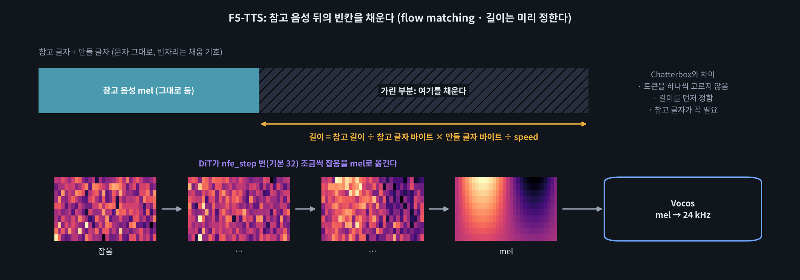
5.1 · F5-TTS
참고 mel 뒤의 빈칸을 32번 다듬어 채운다
F5_REF_TEXT = ____ # 빈칸 7
wav, sr, spec = f5.infer(ref_file=REF_EN, ref_text=F5_REF_TEXT,
gen_text=GEN_EN, nfe_step=32)
🧩 빈칸 실습 7
빈칸 7 → REF_EN_TEXT
"Some call me nature, others call me mother nature."
음성 AI 전문가 과정 · Day 18
Notes:
F5는 참고 글자 + 만들 글자를 이어 넣고, 참고 mel 뒤 빈칸만 flow matching으로 채웁니다. 그래서 참고 음성의 대본이 정확해야 합니다. 기본 가중치는 CC BY-NC(비상업).

Slide 15
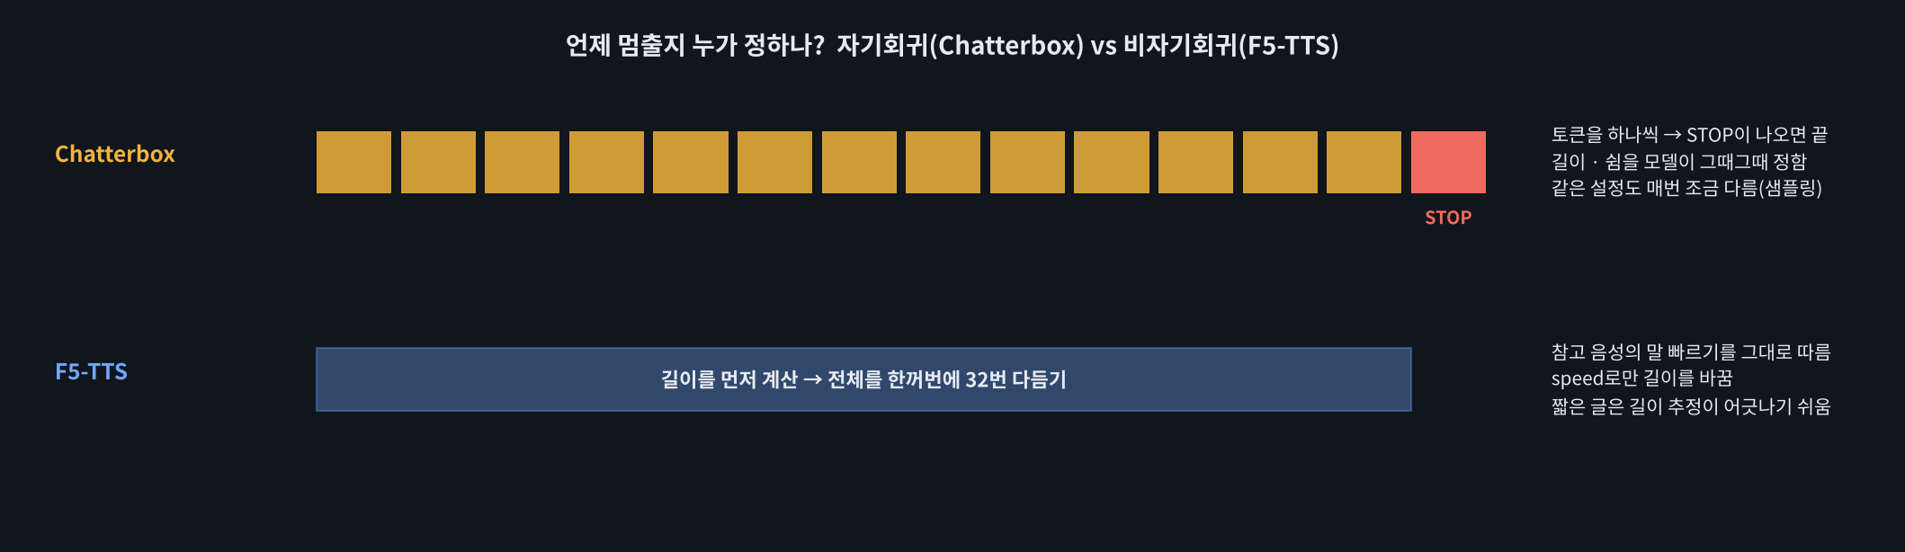
5.2 · F5는 길이를 계산한다
길이 = 참고 초 ÷ 참고 바이트 × 만들 바이트 ÷ speed
per_byte = REF_SEC / len(ref_text_proc.encode("utf-8"))
return per_byte * len(gen_text.encode("utf-8")) / ____ # 빈칸 8
🧩 빈칸 실습 8
빈칸 8 → speed
예: 5초 ÷ 50 × 100 ÷ 1 = 10초
▶ 애니메이션 D18-6 F5 길이 · 다듬기
▶ 애니메이션 D18-9 AR vs NAR
음성 AI 전문가 과정 · Day 18
Notes:
빈칸 8은 speed. 예측과 실제가 1 ~ 3% 다른 것은 대본 끝 공백 · 프레임(256 샘플) 단위 때문. 한글은 UTF-8로 3바이트 → 영어 참고 기준이면 느리게 계산. nfe_step은 속도 ↔ 품질.

Slide 16
6.1 · 같은 조건으로 비교
같은 문장 · 같은 참고 음성 · 네 가지 지표
지표 | 계산 | 좋은 방향
RTF | 생성 시간 ÷ 소리 길이 | 작을수록
WER | Whisper 받아쓰기 vs 원문 | 작을수록
화자 유사도 | 화자 임베딩 코사인 | 1에 가까울수록
워터마크 | WM.get_watermark(y, sample_rate=sr) | 생성물이면 1
WM = perth.PerthImplicitWatermarker()
float(WM.____(y, sample_rate=sr))
# 빈칸 9
🧩 빈칸 실습 9
빈칸 9 → get_watermark
문장 1개 · 씨앗 1개로는 순위를 확정할 수 없다 → 재는 틀을 만든 것
▶ 애니메이션 D18-7 모델 비교판
음성 AI 전문가 과정 · Day 18
Notes:
화자 유사도는 Chatterbox 자신의 VoiceEncoder로 쟀으므로 Chatterbox에 조금 유리할 수 있습니다. 공정한 평가는 제3의 화자 인식 모델과 여러 문장 · 청취 평가로(D20).

Slide 17
6.2 · 워터마크
들리지 않는 숨은 표시
소리 | 워터마크 점수 | 해석
Chatterbox 결과 | ≈ 1.0 | Perth 표시 있음
F5-TTS 결과 | ≈ 0.0 | 표시 없음 (AI 생성이지만)
참고 음성 (사람) | ≈ 0.0 | 표시 없음
🍎 지폐의 숨은 그림
눈(귀)으로는 안 보이지만 검출기로 비추면 보인다. 없다고 위조가 아닌 것은 아니다.
워터마크는 AI 생성 확인 방법 중 하나일 뿐, 없다 ≠ 사람
음성 AI 전문가 과정 · Day 18
Notes:
Chatterbox 결과 ≈ 1, F5-TTS 결과와 사람 녹음 ≈ 0. 0이라고 사람 목소리라는 뜻은 아님(워터마크 없는 TTS가 많음). 압축 · 잡음 · 속도 변경에 얼마나 버티는지는 D19에서 실험.

Slide 18
6.3 · 오픈소스 표현형 TTS 고르기
라이선스 → 언어 → 제어 방식 → 지연 → 안전장치 → 역검증
 | Chatterbox ML V3 | Chatterbox Turbo | F5-TTS v1 | CosyVoice 3 | Kokoro
한국어 | ✅ 23개 언어 | ❌ 영어 | △ 영 · 중 위주 | ✅ 9개 언어 | ❌
말투 조절 | exaggeration · cfg · 참고 | 태그 [laugh] 등 | 참고 · speed | 말로 지시 · 참고 | 섞기 · speed
참고 대본 | 불필요 | 불필요 | 필요 | 필요 | —
워터마크 | Perth | Perth | 없음 | 없음 | 없음
라이선스 | MIT | MIT | 가중치 CC BY-NC | Apache 2.0 | Apache 2.0
설치 | pip (오늘) | pip | pip | 전용 환경 | pip
한국어 상업 서비스 → F5 기본 가중치 · Turbo · Kokoro 제외 → 남는 후보를 내 문장으로 역검증
음성 AI 전문가 과정 · Day 18
Notes:
CosyVoice는 오늘 실행하지 않습니다(git clone + 전용 환경). instruct2에 지시문 + <|endofprompt|>. Chatterbox의 S3Gen이 CosyVoice 설계라는 연결을 강조.

Slide 19
정리 · 오늘 배운 것
말투는 조절하고, 조절한 결과는 잰다
개념 | 한 줄 | 코드
Chatterbox | T3 → 토큰(25/초) → S3Gen → HiFT → 워터마크 | generate(text, language_id="ko")
숫자 정규화 | 큰 모델도 숫자는 앞 처리 | normalize_ko(s)
exaggeration · CFG | 감정 크기 벡터 · 글자 방향 w배 | cond + w * (cond - uncond)
운율 측정 | 반음 폭 · 음절/초 | 12 * log2(f0v / median(f0v))
참고 음성 | 목소리 · 말투 옮김, conds 되돌리기 | audio_prompt_path=ref_path
F5-TTS | 빈칸 채우기, 길이는 계산 | per_byte * bytes / speed
비교 · 워터마크 | RTF · WER · 유사도 · 워터마크 | WM.get_watermark(y, sample_rate=sr)
음성 AI 전문가 과정 · Day 18
Notes:
오늘 한 줄: 숫자 · 참고 음성 · 태그 · 지시로 말투를 바꾸고, 운율 · 받아쓰기 · 유사도 · 워터마크로 확인한다.

Slide 20
정리 · 다음 시간
D19 Voice Cloning & AI 윤리
☐ 운율 4요소와 말투 조절 4방식을 구분할 수 있다
다음: D19 Voice Cloning & 윤리
☐ Chatterbox로 한국어를 합성하고 숫자를 정규화했다
몇 초의 녹음으로 목소리를 복제하는 zero-shot cloning을 직접 해 보고, 딥페이크 · 보이스피싱 위험, 동의 절차 설계, 오늘 본 Perth 워터마크가 압축 · 잡음에 얼마나 버티는지 실험합니다.
☐ exaggeration · CFG를 바꾸며 운율을 숫자로 쟀다
☐ 참고 음성으로 말투를 옮기고 조건을 되돌렸다
☐ F5-TTS의 길이 식을 확인했다
☐ 같은 조건으로 비교하고 워터마크를 검출했다
worksheet.html
40문항
animation.html
9개 탭
D18_표현형TTS_실습.ipynb
빈칸 9
개념 워크시트 · 노션 제출
인터랙티브 애니메이션
실습 노트북 · T4
온라인 자료 imguru-mooc.github.io/AI_Voice/day18
음성 AI 전문가 과정 · Day 18
Notes:
과제 세 가지를 안내하고 워크시트 4교시까지 채점 → 노션 제출. Part 3 표와 Part 6 비교표를 함께 붙이게 하세요. 과제 2의 본인 녹음은 제출 후 삭제 안내.

